Slide 1

Création du compte parents
Si vous avez déjà accompagné, vous êtes probablement dans notre base de données.
Alors cliquez sur «se connecter»

Slide 2
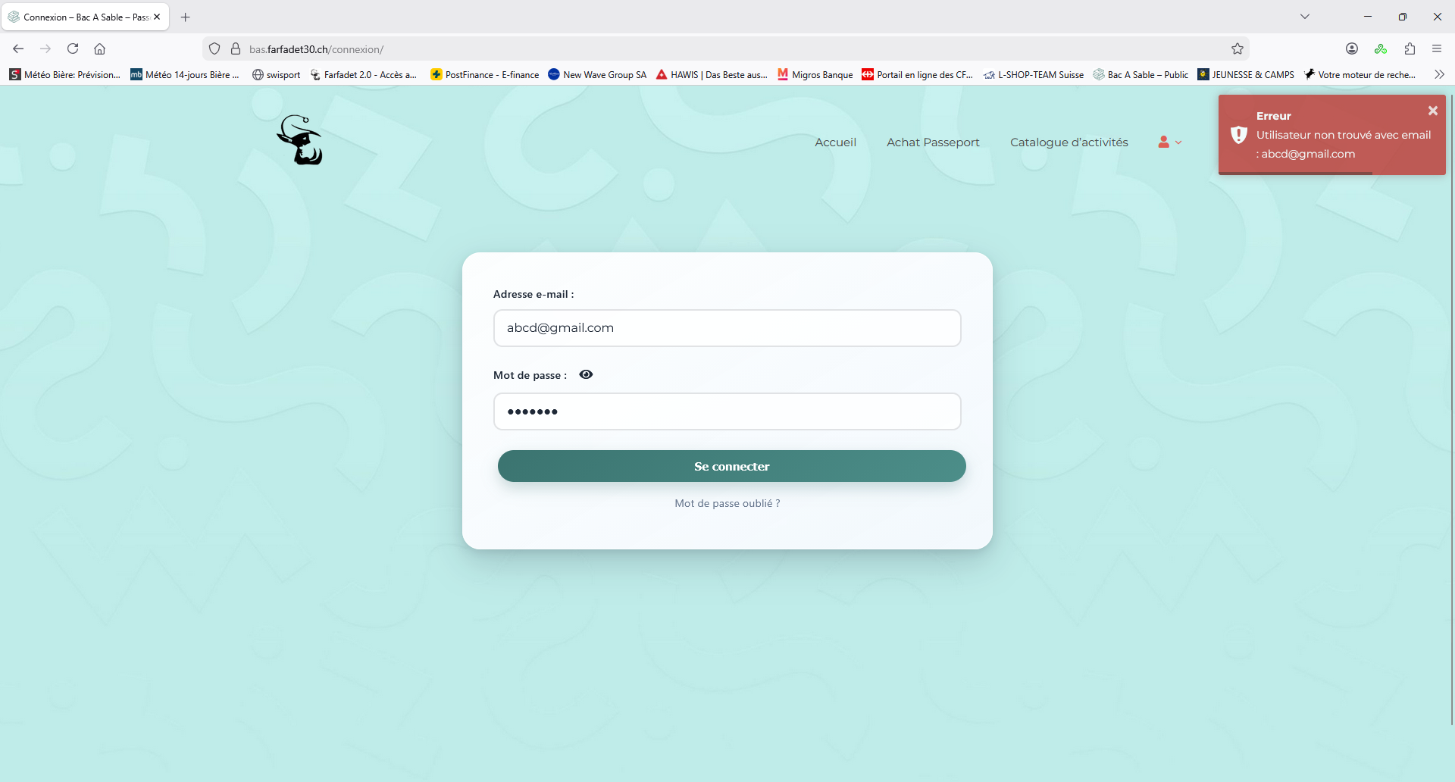
Si votre adresse mail n’existe pas, alors apparait en-haut à droite, le texte sur
fond rouge : Utilisateur non trouvé avec email:….
Si ça vous arrive, c’est que vous n'êtes pas encore dans la base de données,
ou en tout cas pas avec cette adresse e-mail.

Slide 3
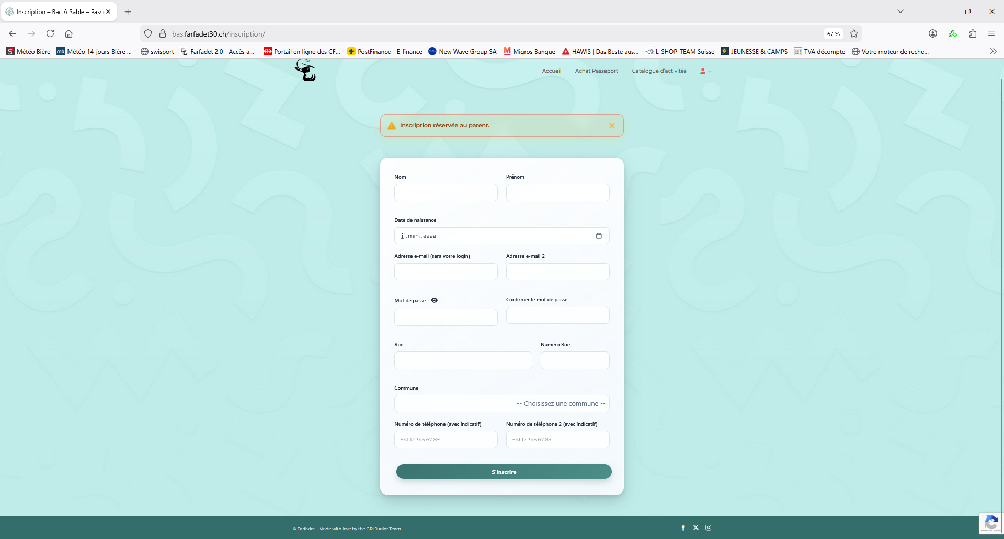
Retour sur la page d’accueil.
Allez sur créer votre compte et
remplissez ce formulaire

Slide 4
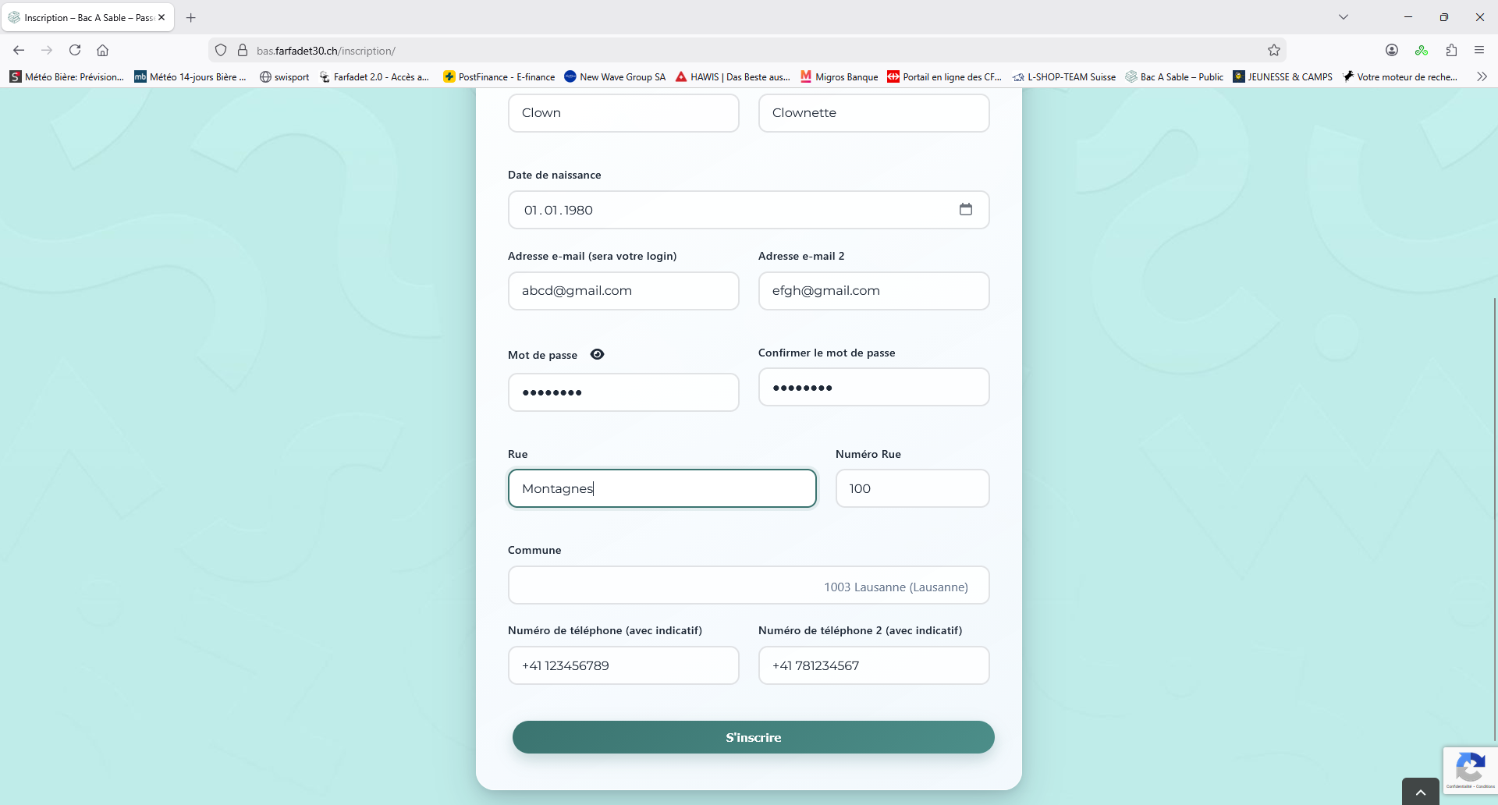

La demande de création de compte a été
effectué avec succès.
Merci de valider vote e-mail.
Un e-mail vous est envoyé avec un lien à valider.

Slide 5
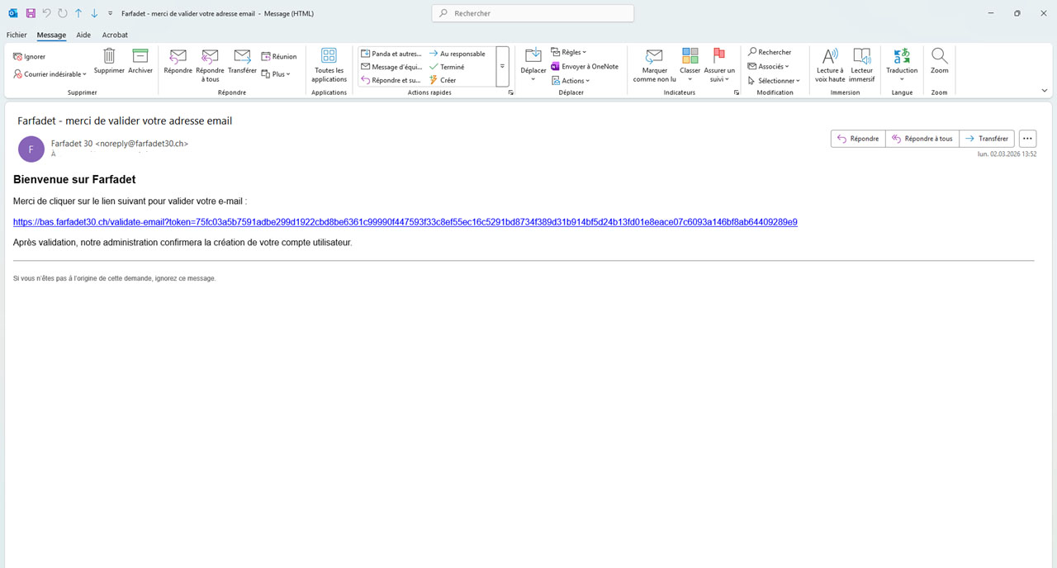
Si vous avez vu ce mail trop tard et le lien n’est plus valable, merci d’aller sur :
Page d’accueil et ensuite
«Se connecter»

Slide 6
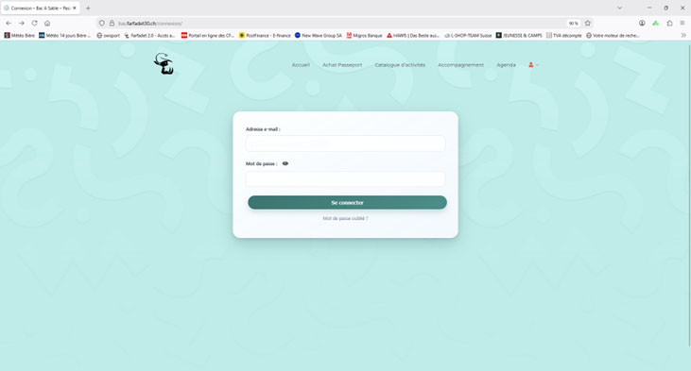
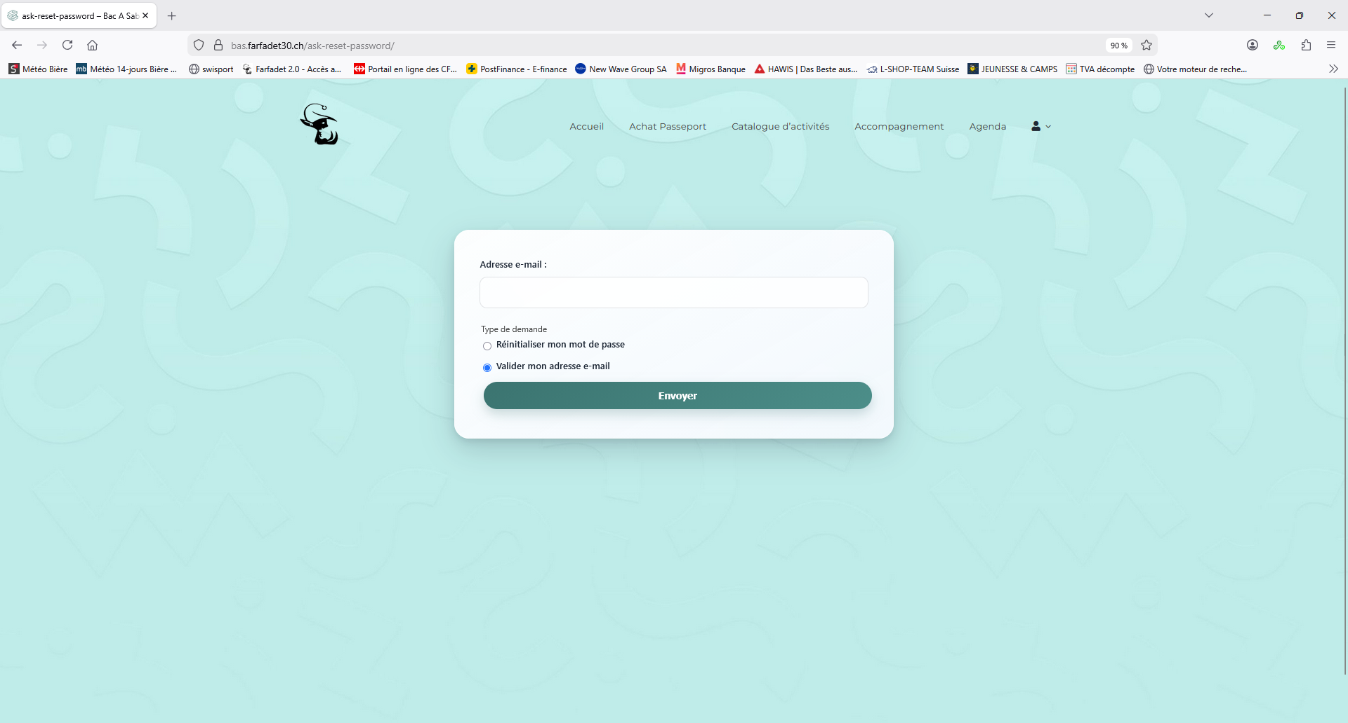
Puis cliquer sur «j’ai oublié mon mot de passe», puis «valider mon email»

Slide 7
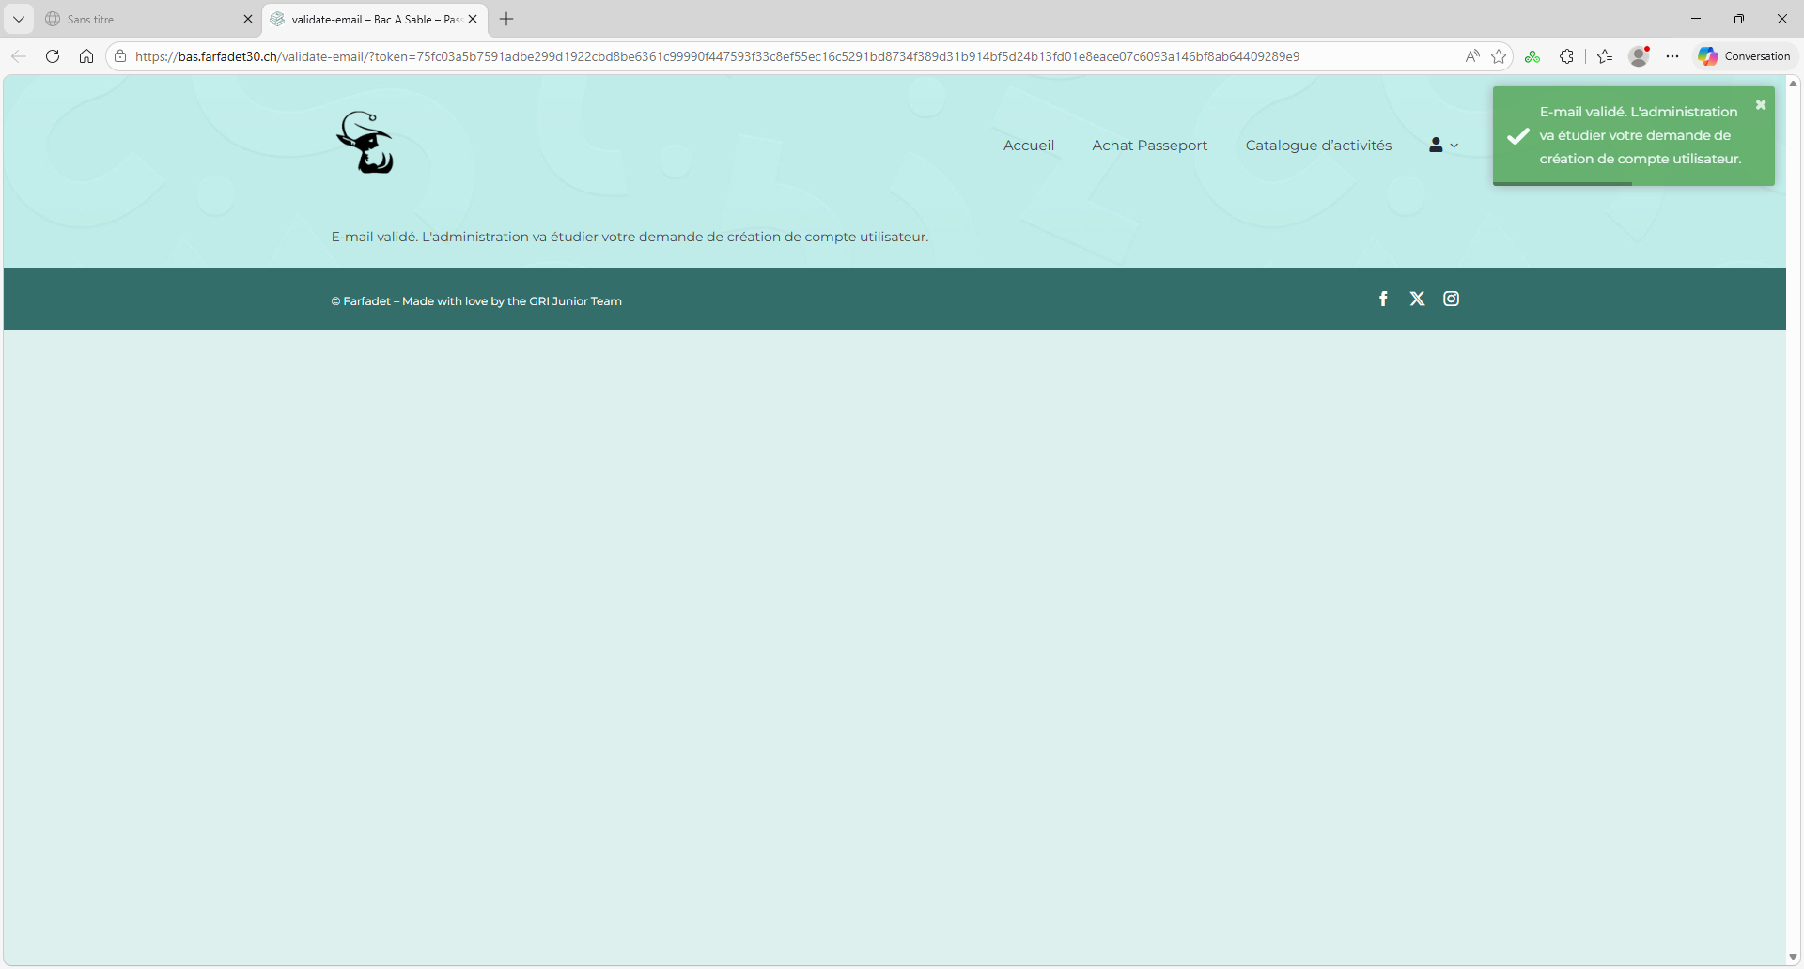
En haut à droite apparait le texte :
l’administration doit approuver votre création de compte.
Une fois ceci fait, vous allez recevoir un email.

Slide 8
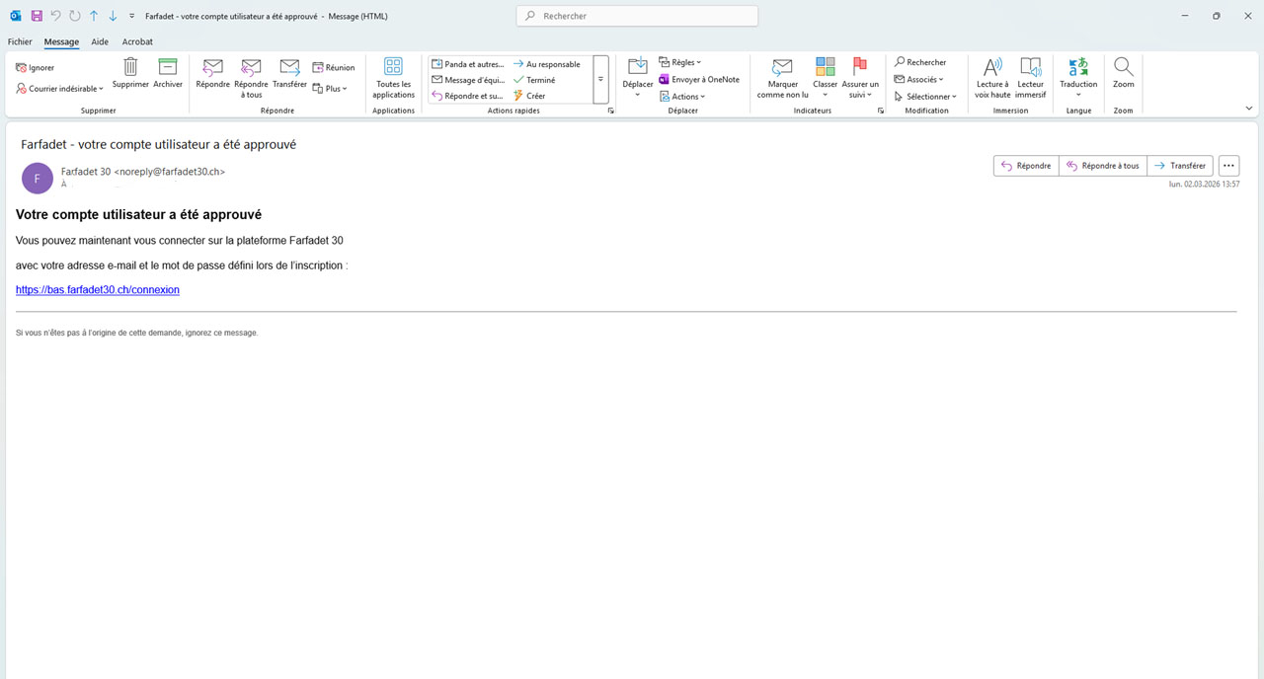
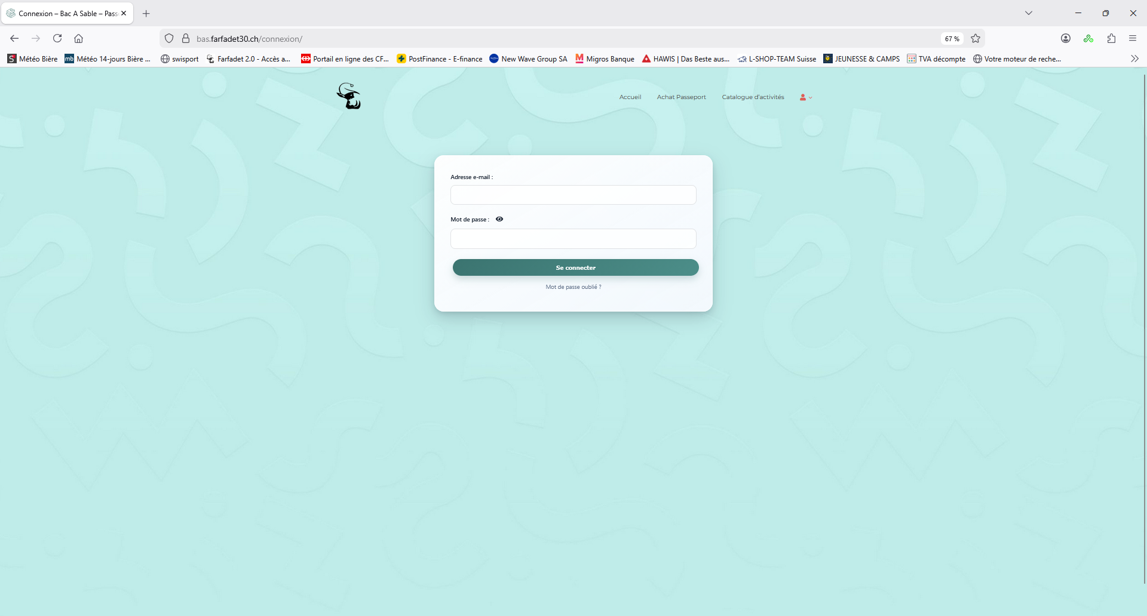
En cliquant sur le lien, vous arrivez sur la page d’accueil
pour vous loguer avec vos données.

Slide 9
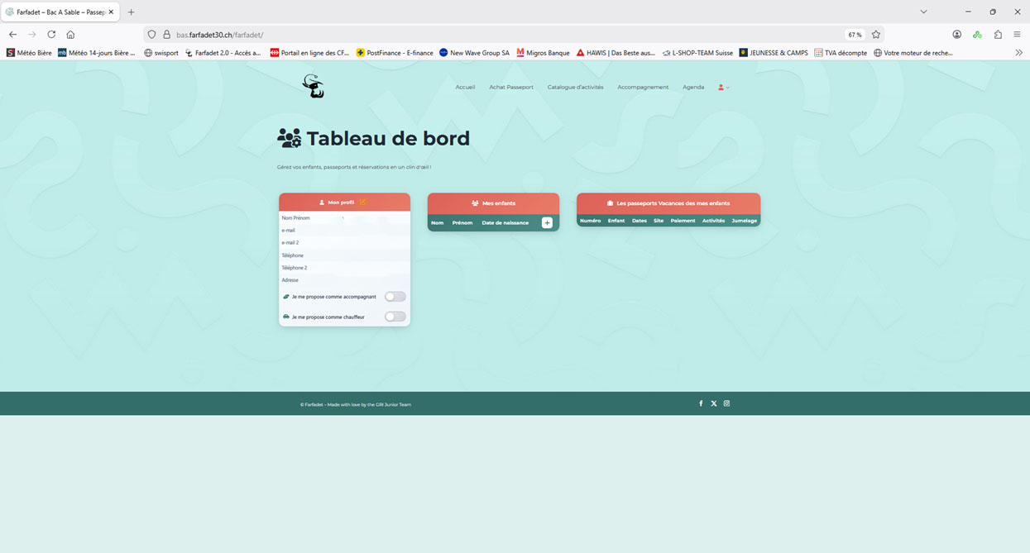
Clown Clownette
abcd@gmail.com
efgh@gmail.com
+41 123456789
+41 781234567
Connecté, vous pouvez modifier vos données, vous proposer comme accompagnant et/ou comme chauffeur.

Slide 10
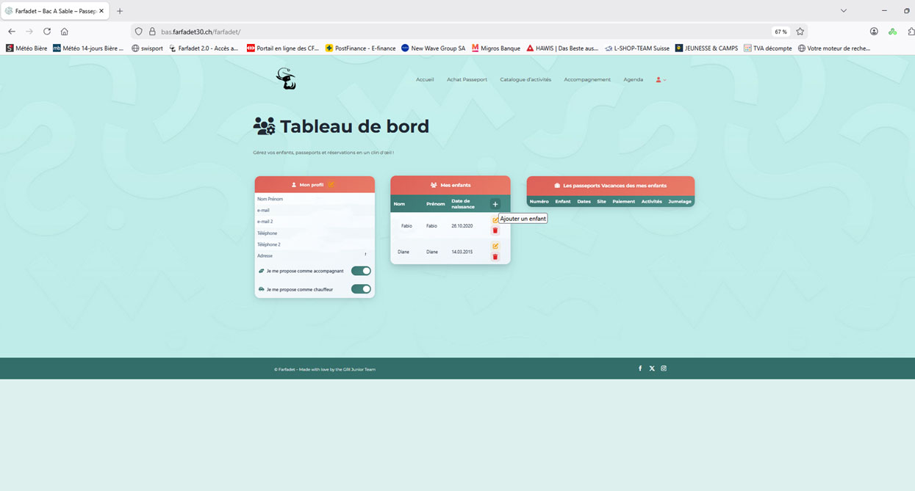
Clown Clownette
abcd@gmail.com
efgh@gmail.com
+41 123456789
+41 781234567
En cliquant sur le «+», vous pouvez continuer à ajouter les frères et sœurs.

Slide 11
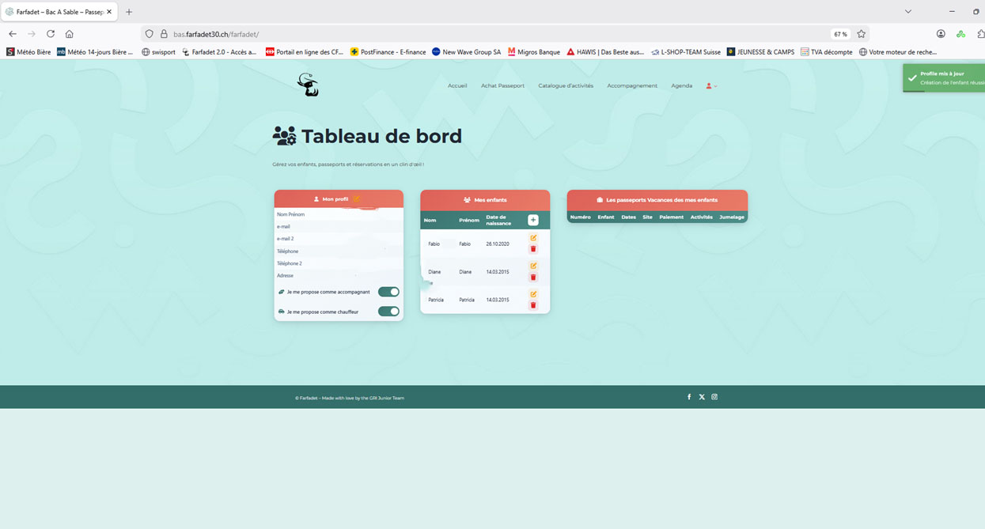
Clown Clownette
abcd@gmail.com
efgh@gmail.com
+41 123456789
+41 781234567

Slide 12
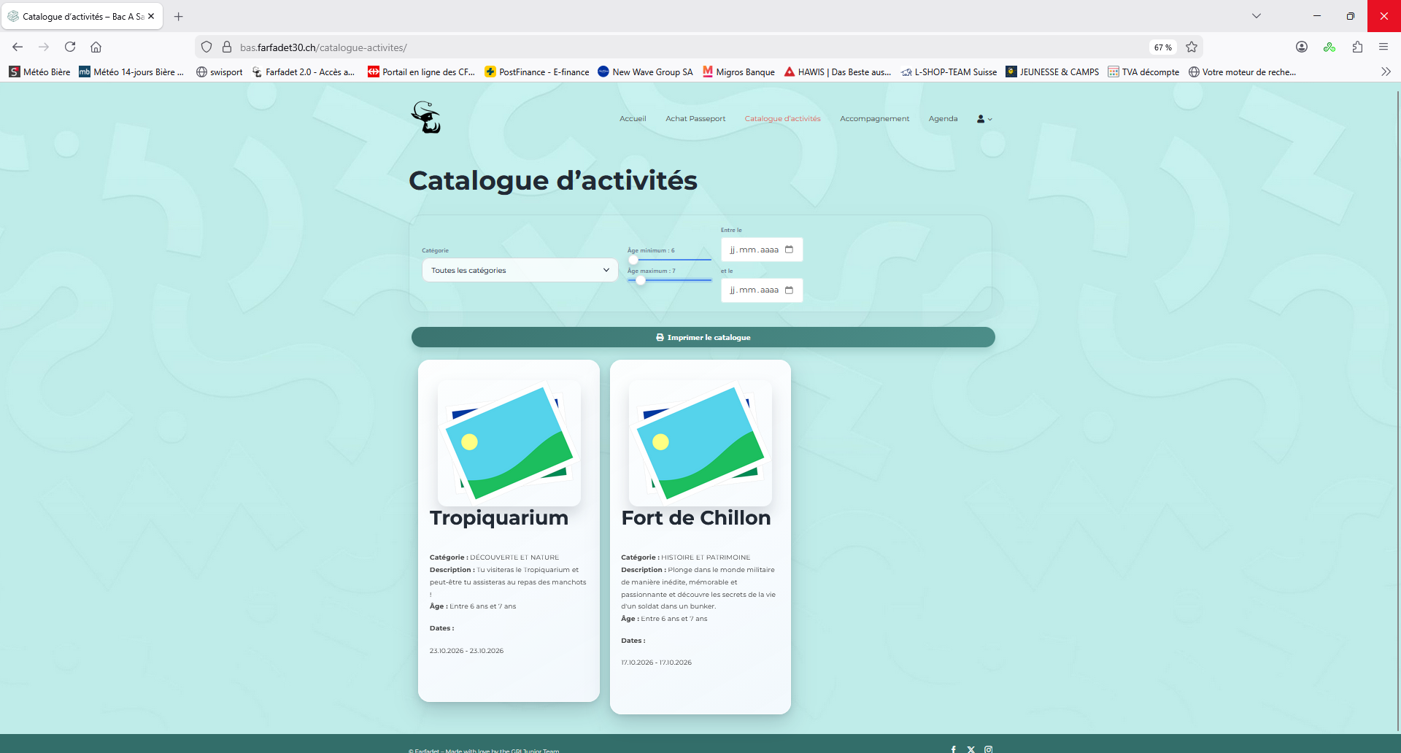
Consulter les activités
Si vous désirez d’abord voir les activités proposées, cliquer sur «Catalogue d’activité».
Vous pouvez ensuite trier par âge, par date ou par catégorie

Slide 13
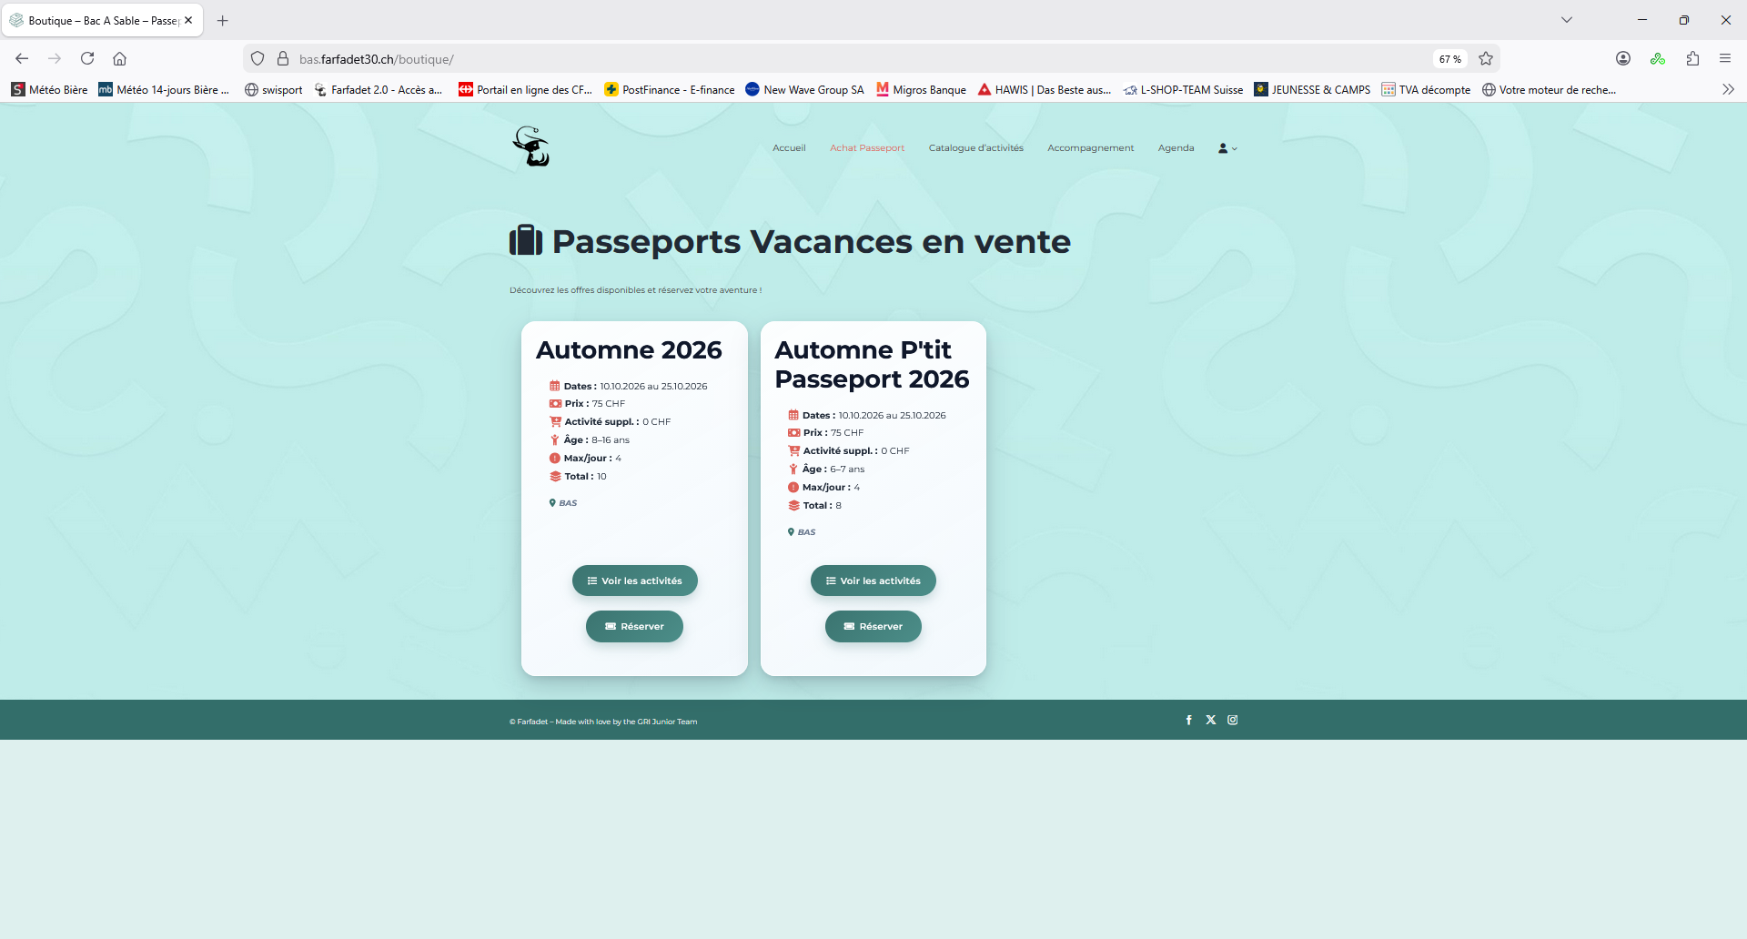
Achat Passeport-Vacances
En cliquant sur «Achat Passeport» vous verrez les Passeport-Vacances en vente.
En fonction de l’âge ou de la date, il peut en avoir plusieurs.

Slide 14
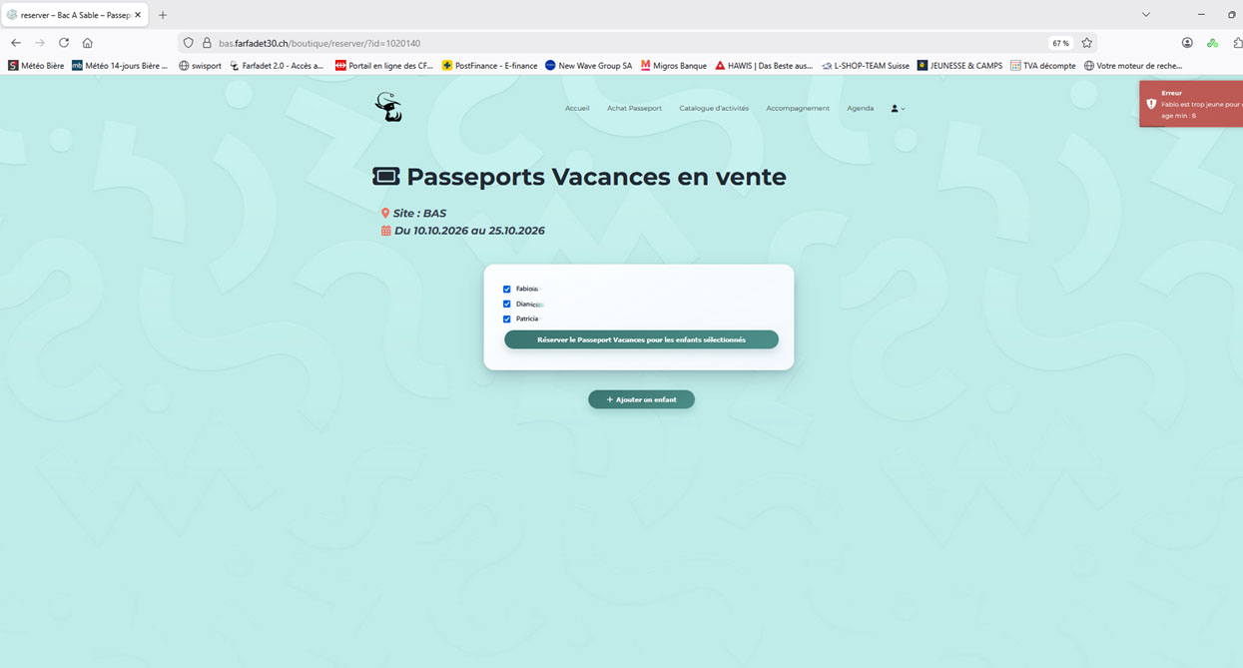
En fonction de la sélection, il se peut qu’un Passeport ne soit pas accepté car l’enfant n’a pas l’âge.

Slide 15
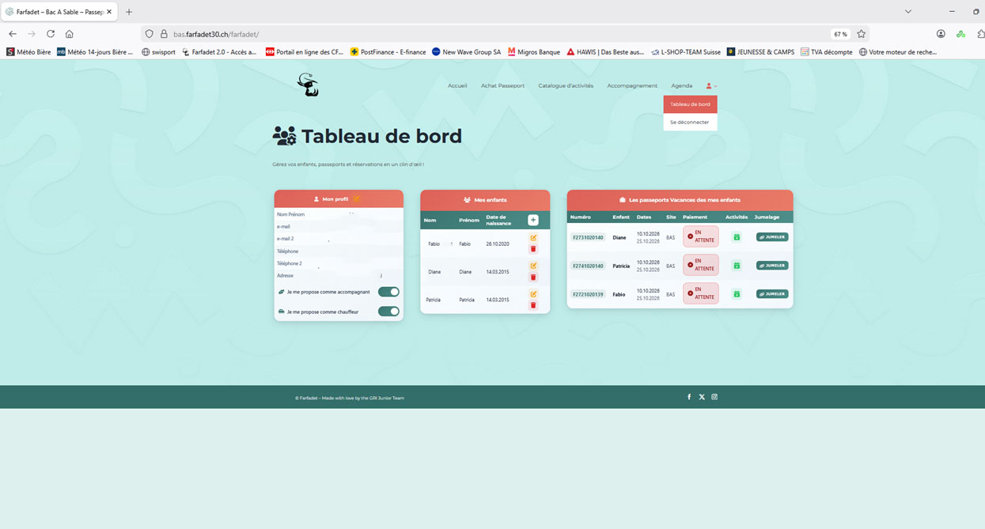
Clown Clownette
abcd@gmail.com
efgh@gmail.com
+41 123456789
+41 781234567
Vous pouvez à tout moment retrouver vos données dans le tableau de bord.
Après avoir réservé le(s) Passeport (s), vous allez recevoir un mail avec les indications pour le e-banking pour le paiement.
Si vous cherchez d’autres alternatives, merci de consulter le site …..

